Slide 1
CyCADA: Cycle-Consistent Adversarial Domain Adaptation
Ridge-i 論文読み会
2018.07.26
Ridge-i inc.
Masanari Kimura

Slide 2
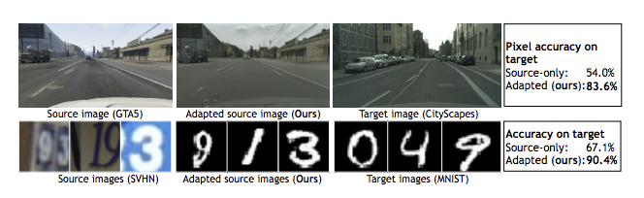
概要
敵対学習を用いて，生成画像空間と潜在空間の両方で比較を行いdomain adaptationを行う手法の提案
Domain Adaptation： 十分な教師データを持つソースドメインから得られた情報を，十分な情報を持たないターゲットドメインに適用

Slide 3
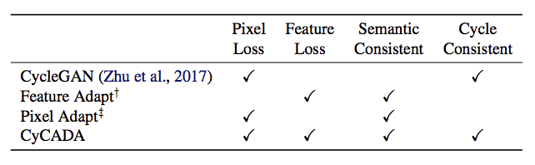
関連研究との比較

Slide 4
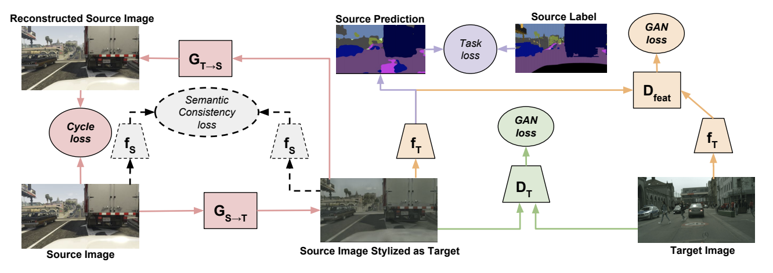
モデルの全体像

